Slide 1
生物多様性調査実習
社会と科学技術の界面 第13~14回

Slide 2
スケジュール
12:50 ~ 13:10: 室内の説明
13:10 ~ 13:30: 野外の説明
13:30 ~ 14:20: 野外調査
14:20 ~ 14:30: 休憩
14:30 ~ 15:15: 野外調査
15:15 ~ 16:00: 調査結果の解析（室内）
（変更の場合があります）

Slide 3
iNaturalistの使い方

Slide 4
GoogleMapsの映像
How iNaturalist captures millions of biodiversity observations via Google Maps Platform

Slide 5
iNaturalistについて
市民科学用のアプリ
簡単に野外で専門家ではない人が生物の記録ができる
「リアルなポケモン」

Slide 6
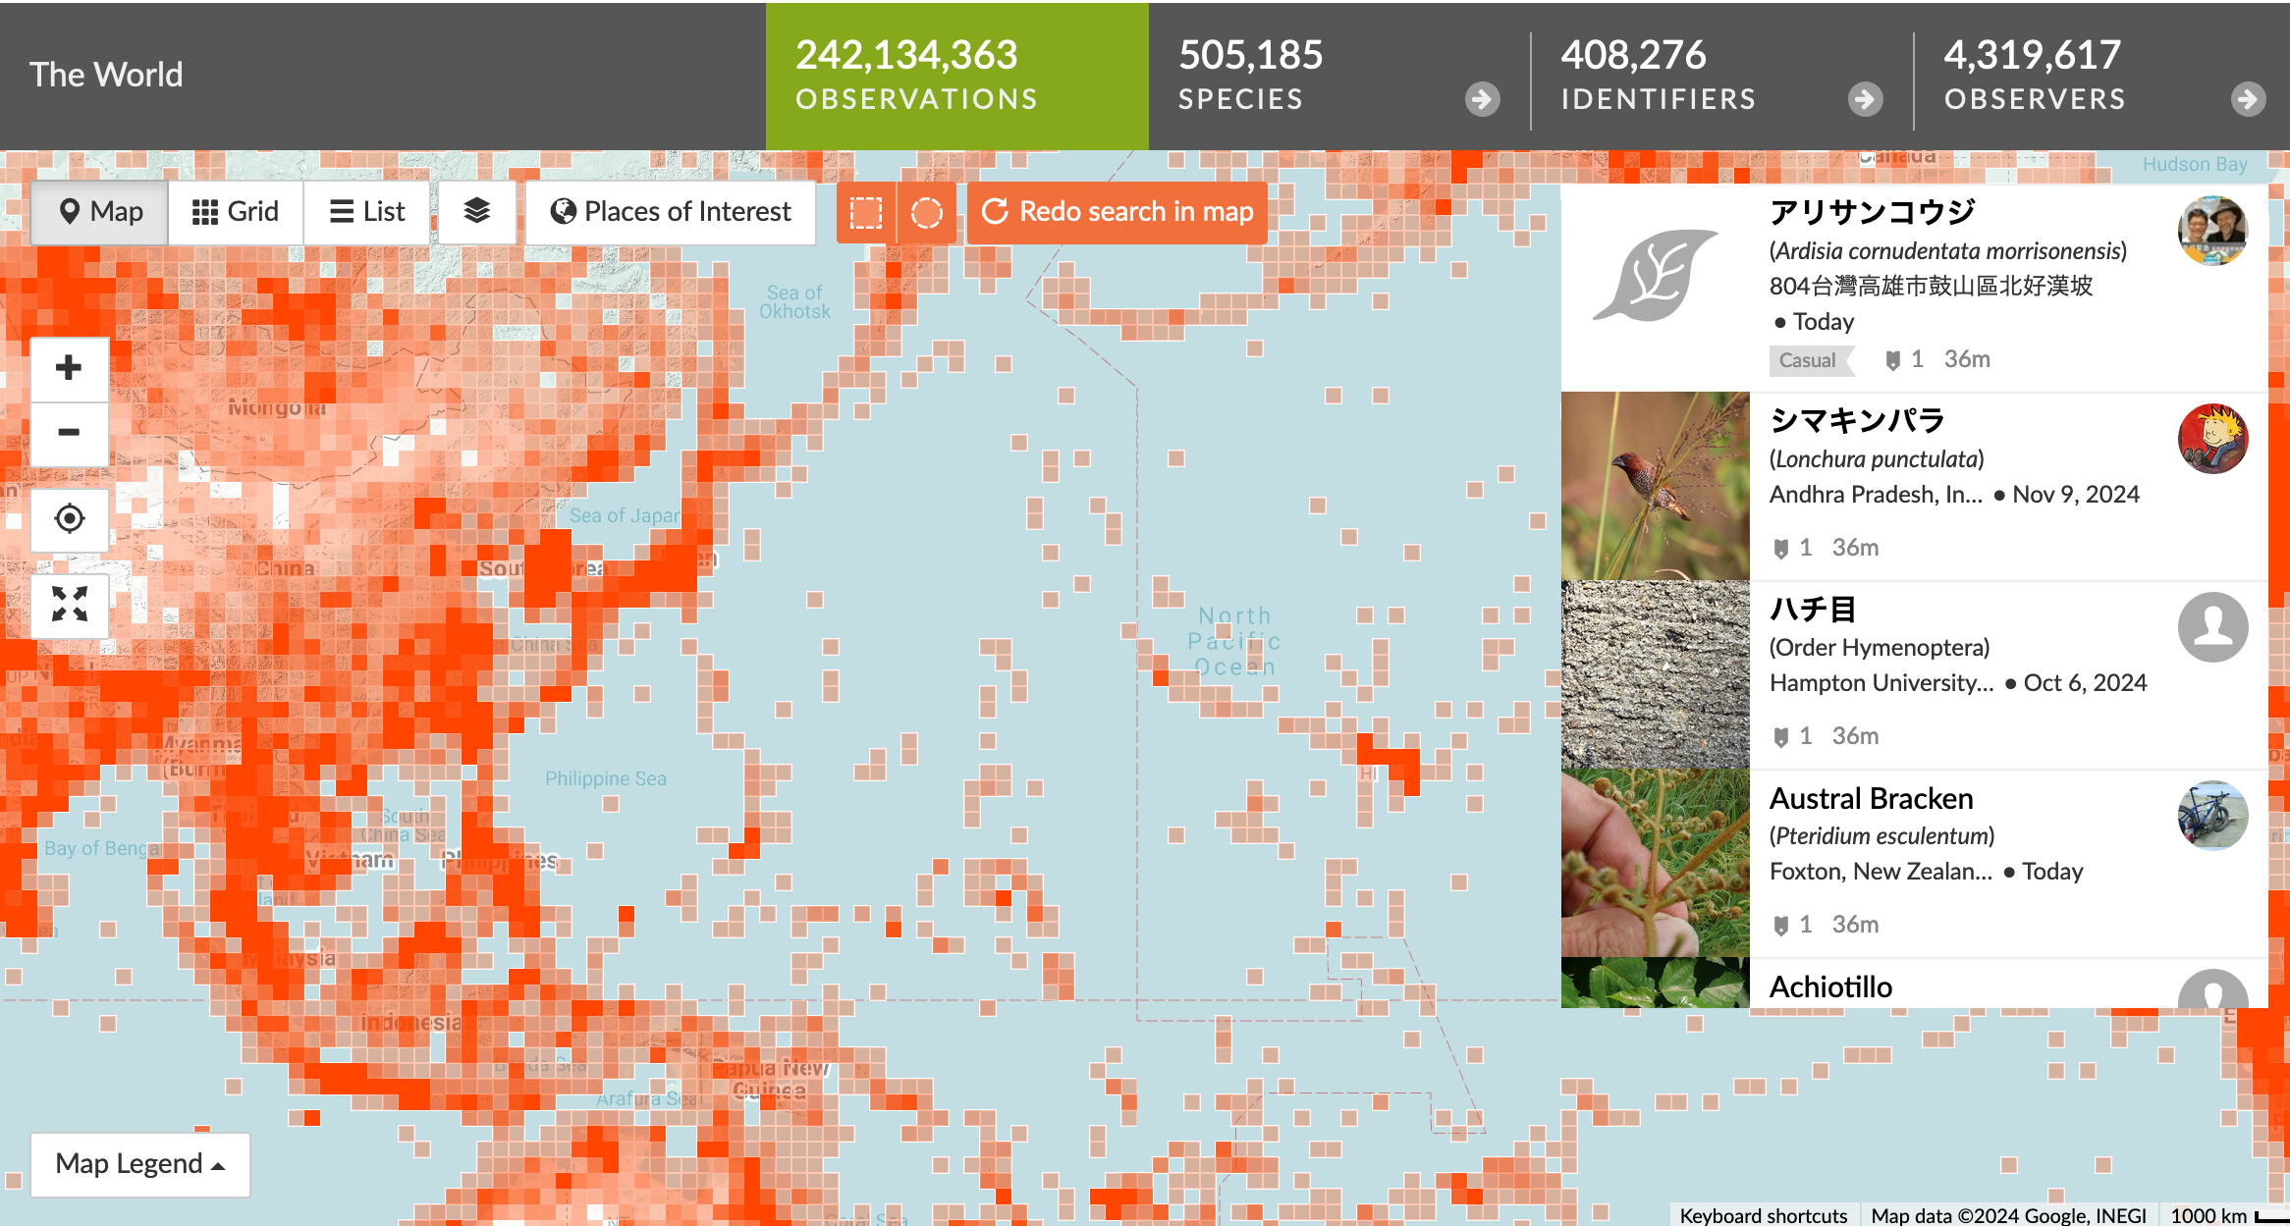
iNaturalistについて
アプリでは主にデータ収集をする
ウエブサイト（https://www.inaturalist.org/）では主にデータ（生物多様性）を探索・閲覧する

Slide 7
iNaturalistアプリの使い方の流れ
外で気になる生物を見つける
iNaturalistを開いて、「観察」→「カメラ」をタップ
写真を撮る
候補の種を選ぶ
データをアップロードする

Slide 8
iNaturalistを開く
「自分」：自分の今までの観察記録のリスト
「観察」：新しい観察記録を追加する

Slide 9
「観察」→「カメラ」をタップ

Slide 10
「観察」→「カメラ」をタップ

Slide 11
「観察」→「カメラ」をタップ

Slide 12
写真を撮る
なるべく近く、はっきり
背景に違う生物（植物など）が入っているとアルゴリズムが混乱する
花などあるとなおいい（なくても大丈夫）

Slide 13
種を選ぶ：「何をみましたか？」をタップ

Slide 14
種を選ぶ：「何をみましたか？」をタップ

Slide 15
上に確実に同定ができた名前が出る
多くの場合、属など
下に上位の提案が出る
多くの場合、この種が正しい（選択してもよい）
下の種を選ぶ前に、その種の情報をチェック
をタップ

Slide 16
上に確実に同定ができた名前が出る
多くの場合、属など
下に上位の提案が出る
多くの場合、この種が正しい（選択してもよい）
下の種を選ぶ前に、その種の情報をチェック
をタップ

Slide 17
候補の種の写真と分布図が出る
写真をよく見て、目の前にある生物と同じかどうか判断する
「iNaturalist.orgの詳細情報」をタップすると、ブラウザーが開いて、よりより詳細な情報を確認できる

Slide 18
候補の種の写真と分布図が出る
写真をよく見て、目の前にある生物と同じかどうか判断する
「iNaturalist.orgの詳細情報」をタップすると、ブラウザーが開いて、よりより詳細な情報を確認できる

Slide 19
種の確認ができたら、「を選択」をタップ

Slide 20
種の確認ができたら、「を選択」をタップ

Slide 21
「やっぱり違う」と思ったら、「戻る」をタップ

Slide 22
「やっぱり違う」と思ったら、「戻る」をタップ

Slide 23
戻ってから、より広い分類群（属など）を選択
種まで同定できなくても大丈夫！
種の同定にそこまで自信がなくても、大丈夫！

Slide 24
戻ってから、より広い分類群（属など）を選択
種まで同定できなくても大丈夫！
種の同定にそこまで自信がなくても、大丈夫！

Slide 25
他の選択は普通そのままで良い
一つだけ気をつけてください：「飼育・栽培」
明らかに植えられた植物やペットなどの場合は「はい」にする

Slide 26
他の選択は普通そのままで良い
一つだけ気をつけてください：「飼育・栽培」
明らかに植えられた植物やペットなどの場合は「はい」にする

Slide 27
同定したら、アプリが自動的にデータをアップロードする
アップロードが終わったら、次の種を探す！

Slide 28
大学校内の調査

Slide 29
グループ分け
キャンパスを二つに分けて調査を行う
紅組：並木通り以西
白組：並木通り以東

Slide 30
グループ分け
紅組、白組それぞれの中に3~4人ずつ班を作る
班と一緒に調査を行う
それぞれの組の中で班の仕分けを決めてください
同じ生物を２回記録することを防ぐため
探す効率を上げるため

Slide 31
千葉大学西キャンパスの現状
https://www.inaturalist.org/observations?place_id=209168&subview=map
114 観察
64 種
32人 観察者

Slide 32
調査の対象
目に見える生物なんでも！

Slide 33
成績評価
iNaturalistの記録
多ければ多いほどいいわけでない
質の良い観察を記録してください
写真がちゃんと写っている
GPSデータが大きくずれていない
なるべく種まで
調査結果のアンケート
Google Formsを使用する

Slide 34
課題
千葉大学西キャンパス全体の種数は？（全期間）
今回の調査によって観察できた種数は？
今回の調査によって観察できた西側の種数は？
今回の調査によって観察できた東側の種数は？
合わせて最も記録数の多い種は？（全期間）
どのグループに種が最も多く観察されました？
なぜそのグループが多かったと思いますか？
今回の調査で最も綺麗に撮れた写真はどれでしょうか？写真のリンクを貼ってください。
最も多い外来種はどれでしょうか？何回観察されましたか？
観察記録が最も多い場所は西千葉キャンパスのどのあたりでしょうか？なぜだと思いますか？

Slide 35
iNaturalistウエブサイトの使い方

Slide 36
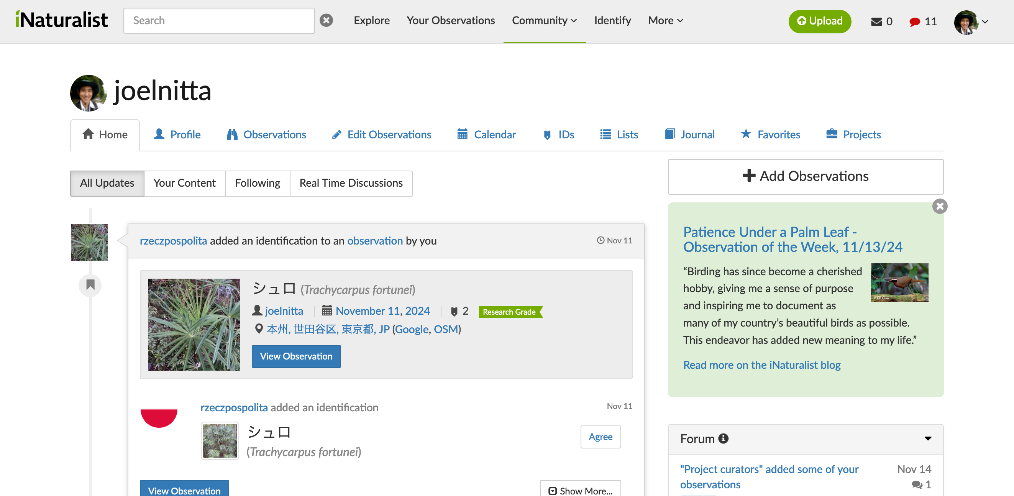
www.inaturalist.orgを開く

Slide 37
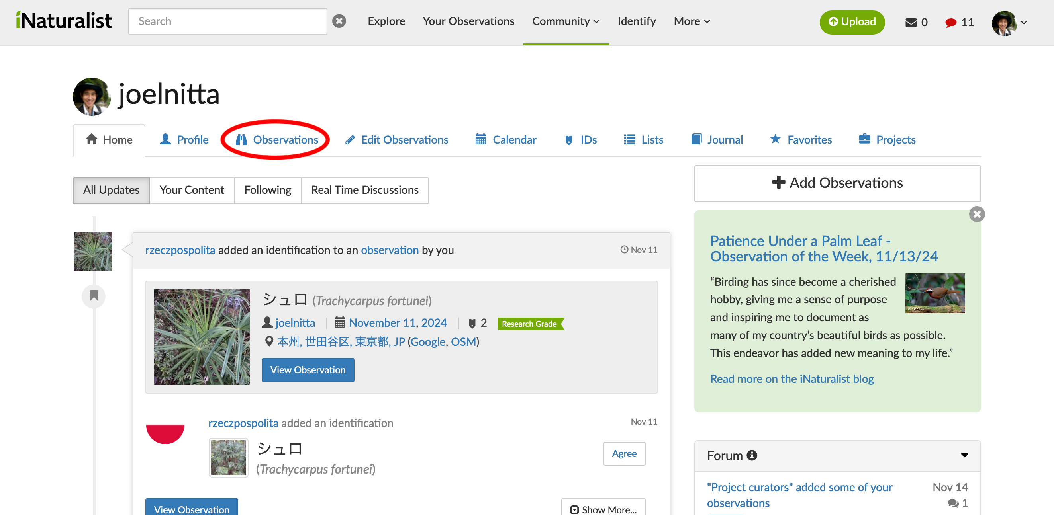
「Observations」（観察記録）をクリック

Slide 38
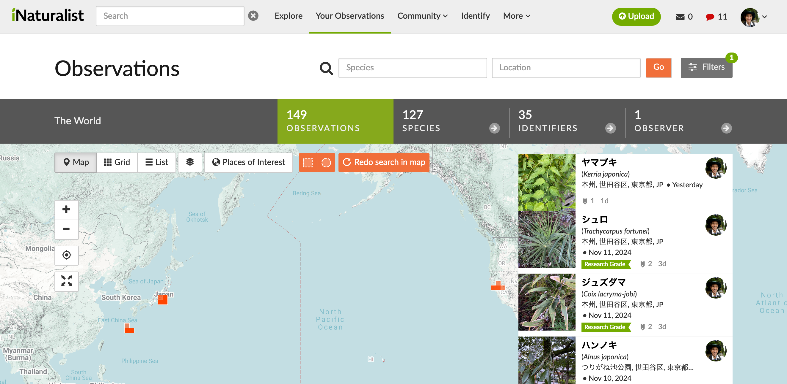
「Observations」（観察記録）をクリック

Slide 39
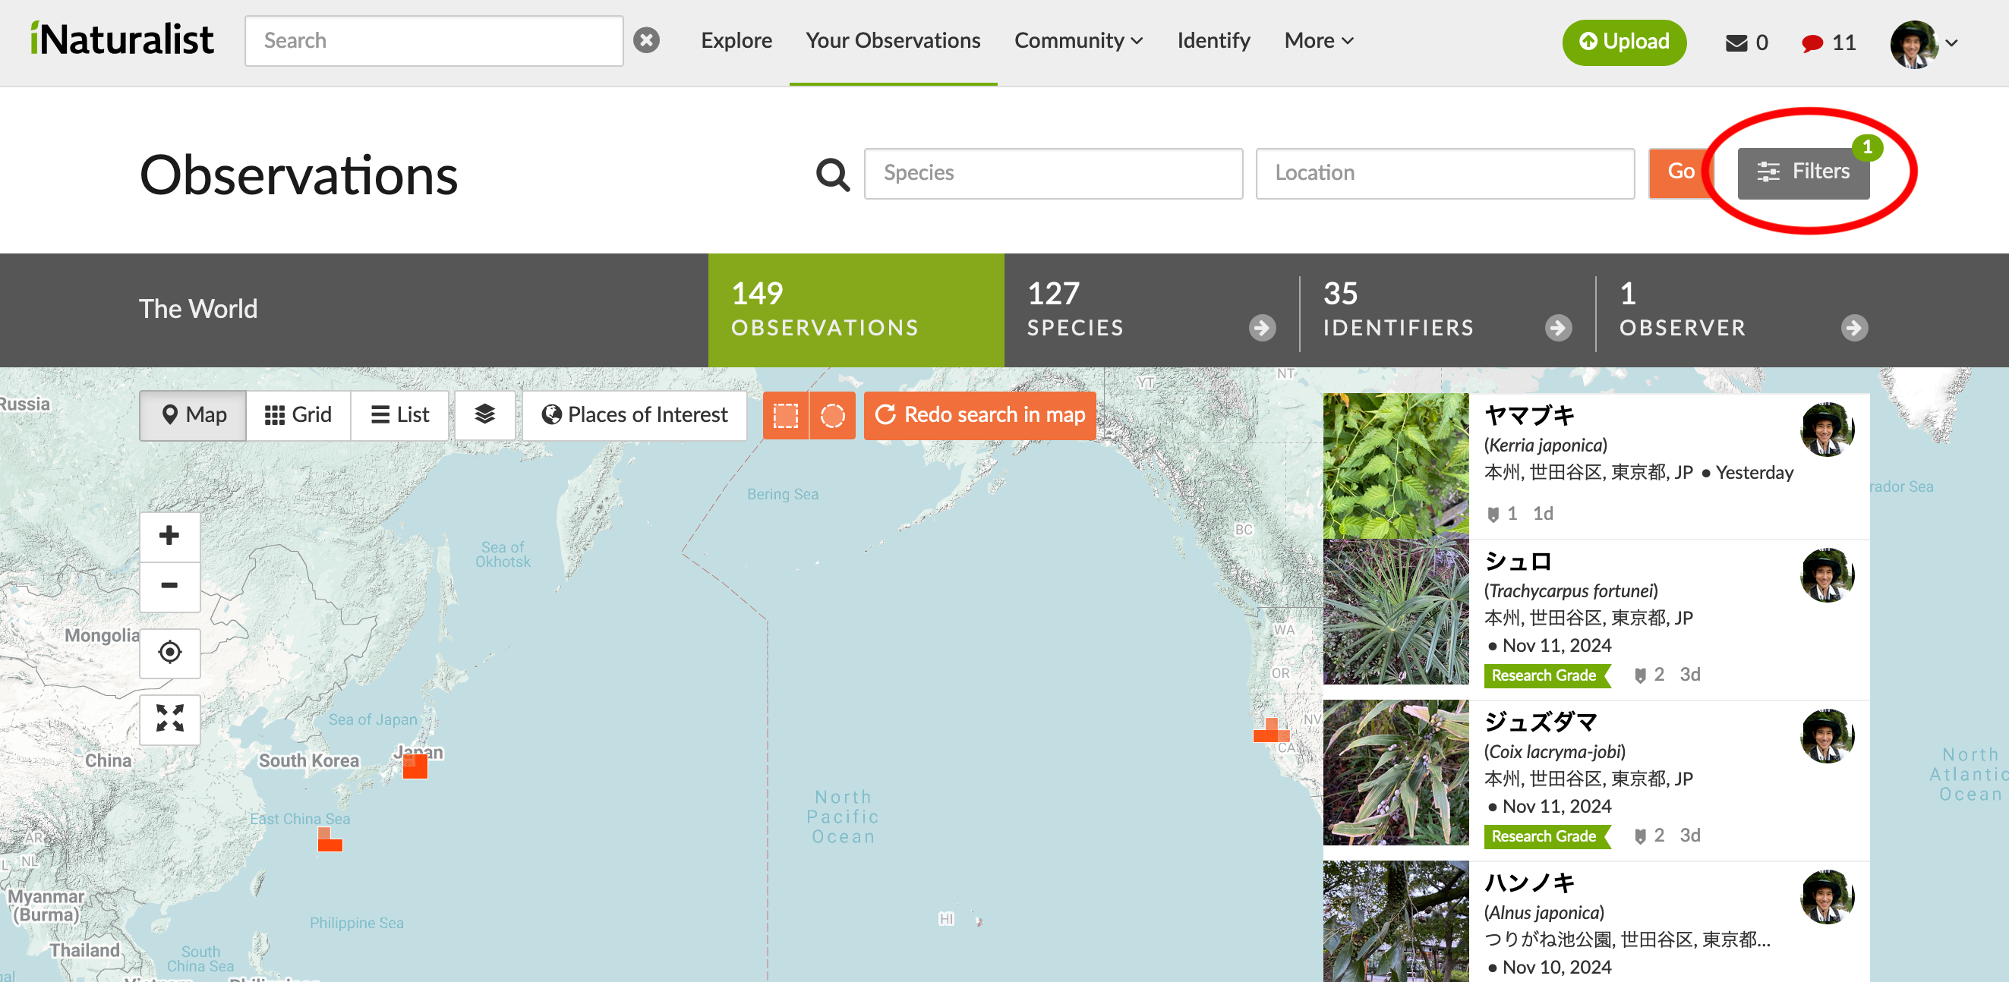
「Filters」（検索条件）をクリック

Slide 40
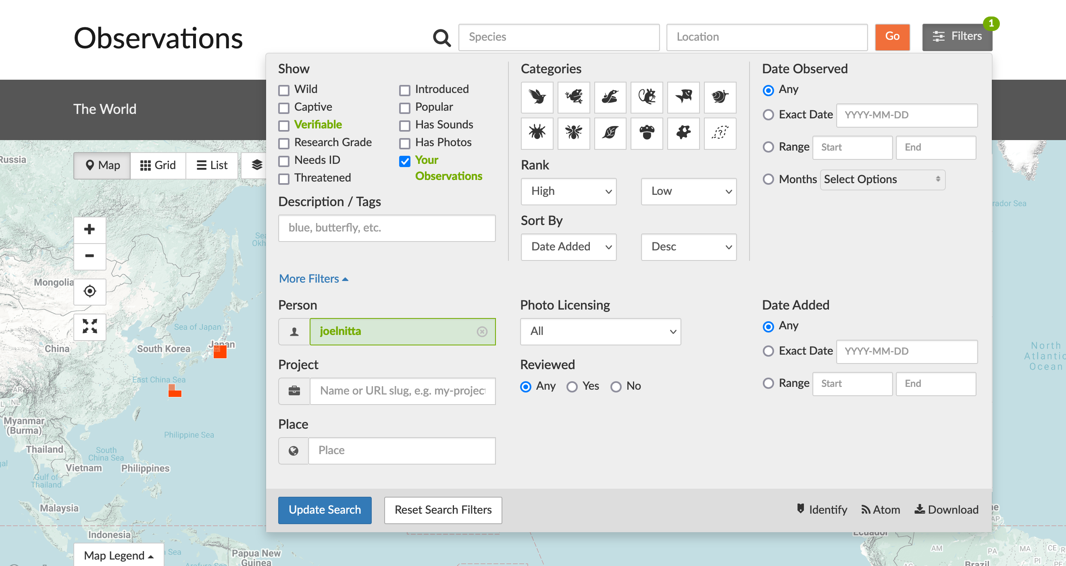
「Filters」（検索条件）をクリック

Slide 41
検索条件を決める：千葉大学に絞る
「Show」はデフォルトでYour Observations（あなたの観察記録）だけになっているので、外す
「Place」にChiba University Nishi-Chiba Campus, CH, JPを入力
「Chiba」を打ち始めると出てくるので、選択する

